Slide 1
Colloque CGE
Stratégies numériques & formations à distance
Essec
Mercredi 19 octobre 2016
Rappels des travaux préliminaires aux nouveaux éléments de doctrine des formations CGE à distance
Pascal Barbier

Slide 2
Mission du groupe de travail sur le « numérique » à la CGE ?
Prononcer le mot « numérique » dans l’enseignement supérieur, c’est ouvrir la boite de Pandore
Moodle
3 D
MOOC
Audio
FOAD
Pédagogie
Tableaux blancs
Neuro Sciences
Classes inversées
Salle immersive
Tablettes
Synchrone
Jeux sérieux
Vidéos
Gratuité
Gain de temps
Motivation des étudiants
La mission du GT n’est pas de régler tous les problèmes liés au « numérique » mais de voir comment le numérique pouvait aider et être utile aux écoles et aux étudiants, dans le cadre des marques accréditées par la conférence, en respectant la qualité et la fiabilité des formations CGE.

Slide 3
Calendrier global du processus : 3 ans
Automne 2013 : Régis Vallée décide d’organiser une journée REX sur l’utilisation du numérique dans les écoles de la CGE au début 2014 .
1 er Avril 2014 : 120 personnes assistent au colloque à l’EIVP.
-> Lancement du GT « Stratégies Numériques et Formations à Distance » au sein de la « Commission Formation. »
2 juillet 2014 : Première réunion du GT, qui sera suivie de 12 autres en 24 mois d’activité.
19 octobre 2016 : Communication des nouveaux éléments de doctrine
2013
2014
2015
2016
2017

Slide 4
Méthodes et moyens de l’action du Groupe de Travail Stratégies Numériques et Formations à Distance
Etat des lieux dans les écoles de la CGE (mai-juin 2014): Le sondage a produit 76 réponses au questionnaire parmi les 213 membres sollicités. L’analyse de ces retours a été produite avec l’aide d’un spécialiste, Florian Pelgrin, Professeur à l’EDHEC Lille. Modalités de fonctionnement Expertises et Echanges : Création d’un groupe de 70 membres. Les 12 réunions organisées (dont une à Rennes), ont permis l’intervention de 18 experts des « écosystèmes numériques » et la présentation des stratégies numériques de 12 écoles. Rapport de préconisations: Rédaction d’un document de recommandations issu de 5 séances de travail spécifique du 11 mai 2015 au 12 février 2016, plus une présentation à la commission accréditation.
Communication interne :
Chaque réunion à fait l’objet d’un compte rendu, validé à la séance suivante, disponible sur l’intranet de la CGE. On y trouve aussi la plupart des communications d’experts pour garantir la traçabilité des échanges et de la réflexion.

Slide 5
Etat des lieux mai juin 2014
- 76 réponses sur 213 écoles , un verre « mi vide, mi plein »…..
- Le numérique n’est ignoré par aucune école , mais on constate à la fois un
fourmillement « bottom – up » assez mal structuré et un certain attentisme
« top- down ».
- Les positionnements stratégiques nets des écoles sont rares. L’objectif principal est plus souvent dans l’amélioration de l’existant que dans des innovations. Les projets sont généralement centrés sur la pédagogie.
- Des départements TICE avec des effectifs (très) faibles et souvent inexistants !
- Peu de culture éditoriale des ressources numériques dans les écoles :
Mode de production économe des ressources pédagogiques favorisant la mise à jour,
Gestion des droits patrimoniaux et des droits d’auteurs,
Archivage patrimonial des ressources pédagogiques,
Production de métadonnées sur les ressources ou les formations..

Slide 6
Actions du GT SNFD - Echanges et études
Présentations d’experts:
Droits d’auteurs sur les œuvres numériques ( Evelyne Moreau – Ecole des Mines de Nantes)
Place d’une chaine éditoriale dans la production des ressources numériques ( E. Majada - UTC)
Services de l’AUF à ses membres ( Pierre-Jean Loiret - AUF)
La place du tutorat dans une stratégie d’e-learning ( Jacques Rodet – université de Liège)
L’accompagnement des écoles pour la mise en place d’une stratégie numérique ( E&Y) Patrice Lefeu
L’utilisation des jeux sérieux Jean-Yves Plantec – INSA de Toulouse)
Utilisation pertinente des descripteurs CDM – Claude Vieiville ( Université de Lille 1
Reconnaissance et validation des acquis par la CGE ( Régis Vallée )
Les UNT UNIT et AUNEGE ( Vincent Beillevaire et Thierry Garrot)
Educalab et pôle de compétitivité Cap Digital – Muriel Brunet)
Certification de formation professionnelles ( Jean-Christophe Chamayou – Lafayette Associés)
Offre complète de solution e-learning (Alexis Morel d’Arleux – Smart Canal)
Pôle numérique de l’UE Bretagne ( Carole Nocéra Picand)
Open Classrooms par Pierre Dubuc
Fun MOOC par Catherine Mongenet
Evaluation de la qualité de l’enseignement supérieur avec PERICLES ( A-Marie Husson CCI de Paris)
Présentations d’écoles
Ecole Nationale des Sciences Géographiques – Néoma BS - Ecole Nationale de l’Aviation Civile – ENGEES de Strasbourg – Novancia BS - Groupe ESA d’Angers- Ecole des Métiers de l’Environnement -Sup de Co La Rochelle - Ecole des Mines de Nantes – Audencia - ESSEC

Slide 7
A quel niveau de conseil pour les écoles?
AVANT !
Doctrine CGE
Spécifications de la formation
Formation CGE
Élèves avec prérequis
Élèves diplômés
Moyens mis en œuvre par l’écoles

Slide 8
A quel niveau de conseil pour les écoles?
APRES !
Doctrine CGE
Spécifications de la formation
Formation CGE
Élèves avec prérequis
Élèves diplômés
Moyens mis en œuvre par l’écoles

Slide 9
Quel niveau de conseil pour les écoles pour quelle finalité?
La finalité ne change pas. Les éléments de doctrines existants subsistent.
Les organisations & méthodes évoluent et s’adaptent aux cours à distance :
Organisation du montage et de la conception des formations à distance
Préparation et organisation des ressources pédagogiques
Communication internationale pour promouvoir les formations à distance
Pédagogie d’enseignement (tutorat)
Administration des étudiants
Le GT SNFD s’est fixé comme objectif de ne pas descendre à un niveau trop fin d’obligations, afin de ne pas pénaliser l’inventivité et l’innovation dans le montage des cours à distance.
Le dispositif s’assure simplement que les fondamentaux des cours en ligne sont en place dans chaque école et qu’ils sont bien gérés.
L’engagement final recherché par la CGE correspond au montage de programmes de FAD labellisés CGE de qualité dotés d’une vraie « garantie de service » durable.

Slide 10
Bénéfices attendus de la réforme doctrinaire
Pour les écoles:
Avoir une ligne directrice claire et ouverte , pour contribuer à leurs stratégies de formations numériques à distance,
Avoir la garantie d’être dans un ensemble de formations CGE visibles et de qualité,
Construire un écosystème de formation pour se développer à l’international.
Pour les étudiants
Une facilité vis à vis des formations quels que soient leur lieux de vie, leurs contraintes horaires, leurs mobilités, leurs handicaps,
Des formations économiquement plus accessibles (sans déplacements), faciles à trouver sur Internet, et adaptées aux étudiants en situation professionnelle (+PMR).
Pour la CGE
Possibilité de devenir un concentrateur d’informations sur « l’ensemble de l’offre formation » qu’elle accrédite, pour communiquer , sur sa marque, au bénéfice des écoles, via un portail et devenir un opérateur formation, visible, de rang mondial.

Slide 11
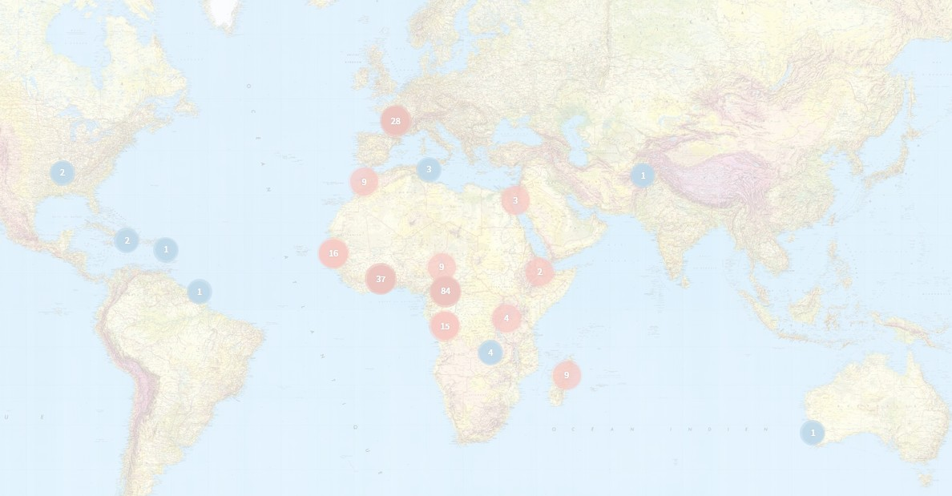
Message personnel aux membres du
groupe de travail SNFD
Merci à tous pour votre travail au cours de ces 3 années passées ensemble,
merci à Imen Missaoui de la CGE pour son dévouement, sa disponibilité et son efficacité,
et à Géraldine Cellier également de la CGE pour son appui final en relation avec la commission accréditation.

